Slide 1
Database
Tối ưu hóa truy vấn

Slide 2
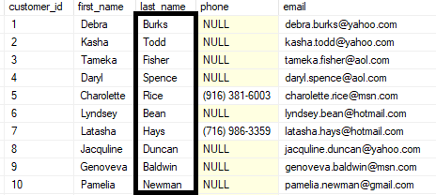
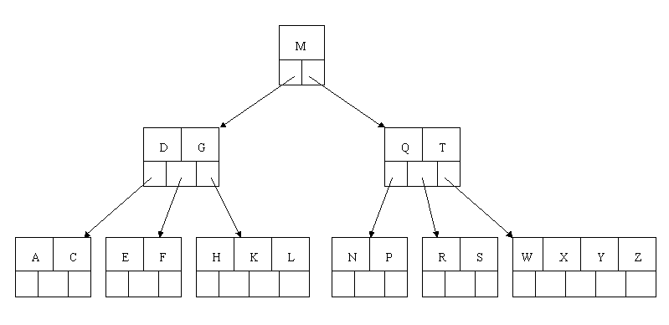
INDEX
JOIN, WHERE, ORDER BY, GROUP BY
Full Scan Table

Slide 3


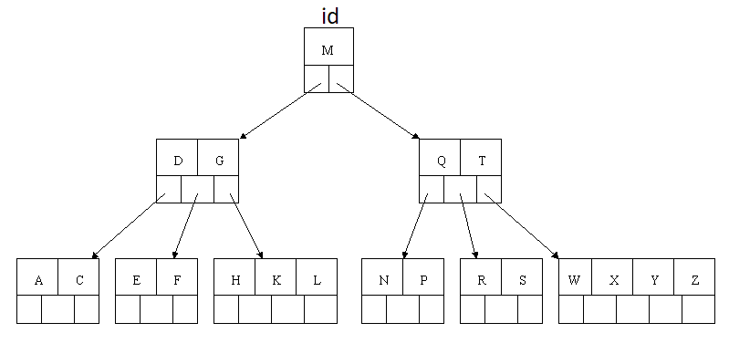
Tránh sử dụng hàm
Index sẽ không thể sử dụng trong trường hợp dùng hàm

Slide 4
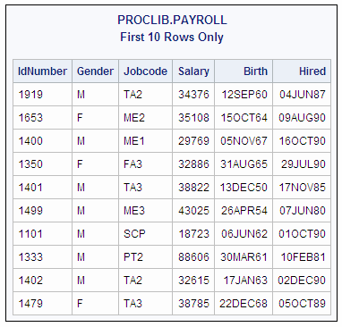


Ngăn ngừa các cột không cần thiết trong SELECT
Chỉ định các cột cần thiết trong SELECT
Hạn chế sử dụng SELECT *
Các trường không cần thiết sẽ được load, làm chậm câu SQL và toàn bộ hệ thống

Slide 5
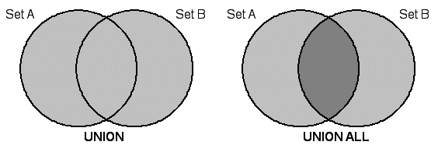
DISTINCT, UNION
Hạn chế sử dụng DISTINCT, UNION → sorting
Sử dụng UNION ALL thay thế cho UNION

Slide 6

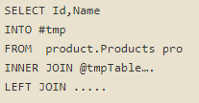
Table temp
Không nên sử dụng nhiều bảng tạm khi truy vấn
Nên sử dụng câu truy vấn lồng (subquery)
Đọc ghi xuống disk nhiều

Slide 7
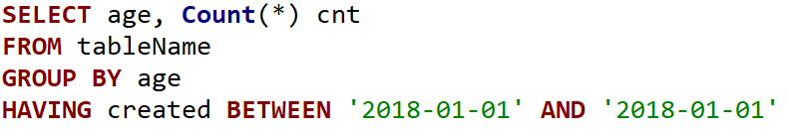
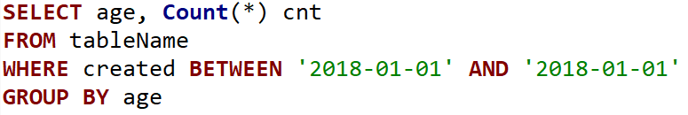
WHERE … HAVING
Sử dụng WHERE thay thế cho HAVING

Slide 8
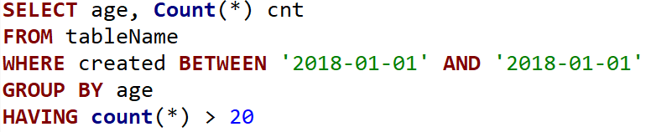
HAVING
Chỉ nên sử dụng khi tổng hợp một số trường

Slide 9
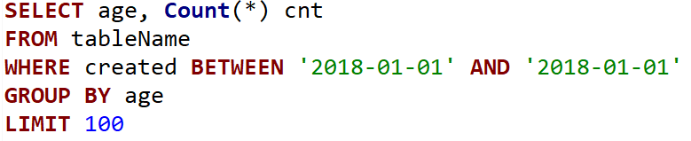
LIMIT
Nên sử dụng LIMIT để xem kết quả câu truy vấn

Slide 10
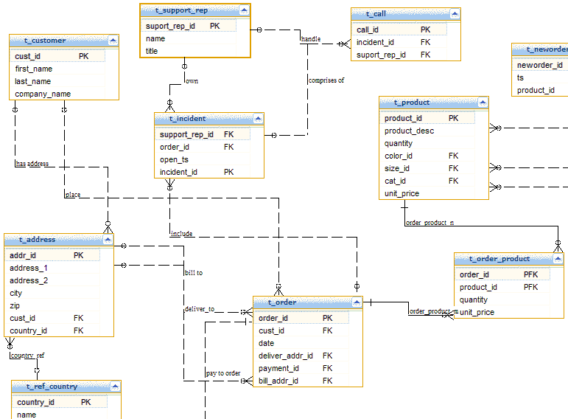
DESIGN JOIN
Hạn chế phép kết nối giữa nhiều bảng
Chấp nhận dư thừa dữ liệu

Slide 11
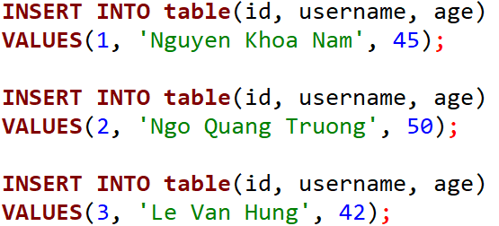
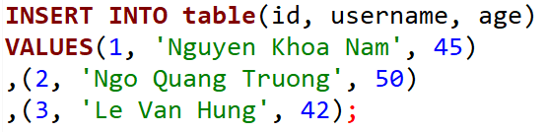
INSERT
Dùng nhiều câu lệnh INSERT một lúc

Slide 12
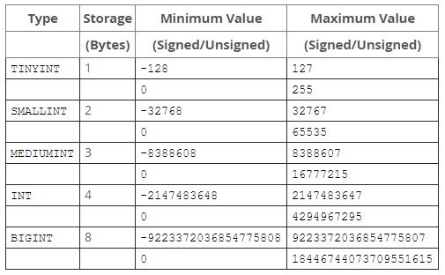
Data Type
Nên sử dụng đúng kiểu dữ liệu cho thuộc tính
Tránh tốn bộ nhớ

Slide 13
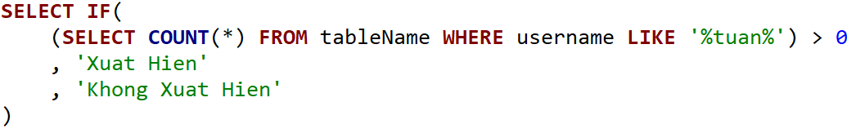
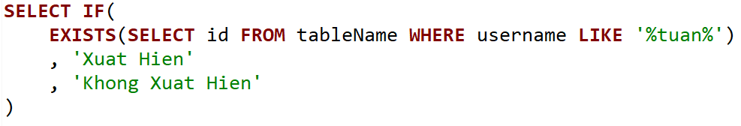
EXISTS() – COUNT(*)
Kiểm tra truy vấn có trả về kết quả
Tránh Full Scan Table

